Slide 1
ПАСПОРТ
Единой дежурно-диспетчерской службы
Ленинск-Кузнецкого городского округа
Кемеровской области – Кузбасса

Slide 2
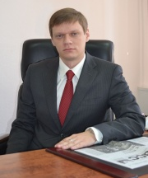
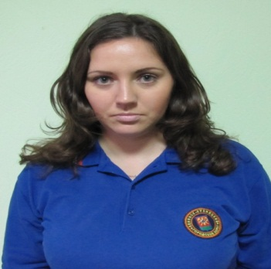
РУКОВОДСТВО МУНИЦИПАЛЬНОГО ОБРАЗОВАНИЯ И ЕДДС
Глава Ленинск-Кузнецкого городского округа -
председатель КЧС и ПБ Ленинск-Кузнецкого городского округа
Тихонов Константин Алексеевич
тел: 8 (38456) 3-02-72
Начальник МКУ управление по делам ГО и ЧС
Ленинск-Кузнецкого городского округа
Якушина Людмила Ивановна
тел: 8 (38456) 5-34-98
Начальник ЕДДС Ленинск-Кузнецкого городского округа
Архипова Кристина Анатольевна
тел: 8 (38456) 7-11-12
2
Notes:
2
2

Slide 3
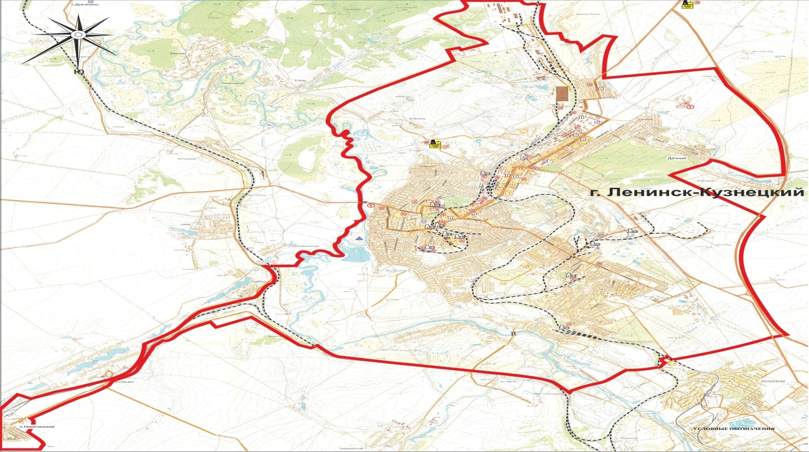
КРАТКАЯ ХАРАКТЕРИСТИКА
ЛЕНИНСК-КУЗНЕЦКОГО ГОРОДСКОГО ОКРУГА
Муниципальное образование | Территория (Га) | Население (тыс.чел) | В т.ч.сельское (тыс.чел) | Муниципальные образования (сельсоветы) | Города (ПГТ) | Населенные пункты (села, деревни) | Плотность населения на 1 кв. км | Городское насел. %
Ленинск-Кузнецкий городской округ | 11944,7268 | 92,764 | 2,103 | - | - | - | 883 | 98
Адрес администрации: 652500, г. Ленинск-Кузнецкий, пр.Кирова, 56. Координаты: 54° 39’ 24" СШ (54.6567) 86° 10’ 25" ВД (86.1737) Адрес электронной почты: admlkz@kuzbass.net, ugo-lnk@mail.ru Телефон: тел.: 8 (38456) 7-22-04, 8 (38456) 3-22-45 Факс: 8 (38456) 3-44-92
ГУ МЧС
Потенциально опасные объекты: химически опасных – 2;
взрывопожароопасных – 6
7ПСО ФПС ГПС ГУ МЧС России по КО-Кузбассу»
Социально значимые объекты/в том числе с круглосуточным пребыванием людей:
общеобразовательные школы – 17
высшие учебные заведения – 1
детские сады – 26
учреждения здравоохранения,из них:
больница муниципальная – 1
больница областного подчинения – 1
дома культуры – 2
клубы – 3;
музеи – 2;
кинотеатры – 2
библиотеки – 2
объекты религиозного культа (храмы, монастыри) – 3 (православные христианские)
КЧС и ПБ Л-К
городского округа
УГОЧС Л-К
городского округа
ЕДДС Л-К
городского округа
Ленинск-Кузнецкий городской округ образован в 1925 году.
Ленинск-Кузнецкий городской округ входит в состав Кемеровской области – Кузбасса Сибирского федерального округа.
Границы города окружены территорией Ленинск-Кузнецкого муниципального округа. На юге он граничит с Полысаевским городским округом.
3
Notes:
3

Slide 4
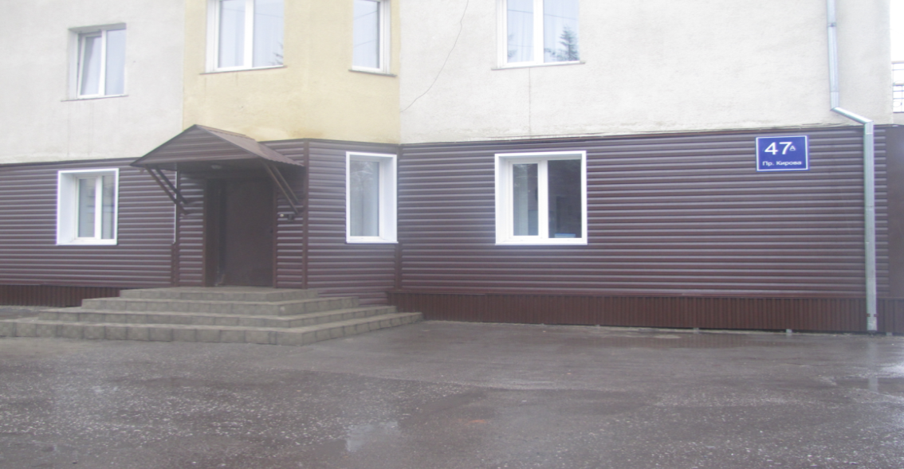
РАЗМЕЩЕНИЕ ЕДДС ЛЕНИНСК-КУЗНЕЦКОГО ГОРОДСКОГО ОКРУГА
Адрес:
Российская Федерация, 652500,
Кемеровская область – Кузбасс,
г. Ленинск-Кузнецкий, пр. Кирова, 47а,
тел.: 8 (38456) 71-112, 8 (38456) 7-15-16,
факс: 8 (38456) 71-112
ЕДДС Ленинск-Кузнецкого городского округа размещена в здании МКУ управление по делам ГО и ЧС
Ленинск-Кузнецкого городского округа
Общая площадь – 105,5 кв. м.
Площадь зала ОДС – 54 кв. м.

Slide 5
ЧИСЛЕННОСТЬ ДИСПЕТЧЕРСКОГО СОСТАВА ЕДДС ЛЕНИНСК-КУЗНЕЦКОГО ГОРОДСКОГО ОКРУГА
Штатная численность оперативных дежурных (чел.) | Численность дежурной смены (чел.) | Заработная плата оперативных дежурных (тыс. руб.) | Средняя зарплата в городском округе (тыс. руб.) | Консолидированный бюджет городского округа (млн. руб.)
5 | 3 | 28,0 | 35,0 | 4665,3
5

Slide 6
ТЕХНИЧЕСКОЕ ОСНАЩЕНИЕ ЕДДС ЛЕНИНСК-КУЗНЕЦКОГО ГОРОДСКОГО ОКРУГА
№ п/п | Средства связи и автоматизации управления, в том числе средства радиосвязи | Количество
1 | Радиостанция КВ диапазона | 1
2 | УКВ радиостанция стационарная | 1
Укомплектованность – 100 %
№ п/п | Оргтехника (компьютеры, принтеры, сканеры) | Количество
1 | АРМ начальника ЕДДС | 1
2 | АРМ зам. начальника ЕДДС по мониторингу и прогнозированию ЧС | 1
3 | АРМ зам. начальника ЕДДС по управлению и средствам связи | 1
4 | АРМ оперативного дежурного ЕДДС | 1
5 | АРМ диспетчера ЕДДС | 1
Укомплектованность - 100 %
№ п/п | Средства оповещения руководящего состава и населения | Количество
1 | Руководящий состав администрации оповещается через систему оповещения «PVR-4» | 1
2 | Население оповещается через аппаратуру П-164 с запуском электросирен | 33
3 | Громкоговорители | 32
4 | Стойка циркулярного вызова, абонентов | 21
5 | Используется звон колоколов церквей, с помощью громкоговорящих устройств установленных на автомобилях экстренных служб и гудков локомотивов, маневровых тепловозов, через теле- и радио-вещание, через громкоговорящую связь автовокзала и рынков городского округа, ХОО 2 ЛСО.
Укомплектованность - 100 %
№ п/п | Система видеоконференцсвязи | Количество
1 | Видеотелефон | 1
2 | АРМ ВКС | 1
Укомплектованность - 100 %
№ п/п | Метеостанция | Количество
1 | Имеется | 1
Укомплектованность - 100 %
№ п/п | Средства регистрации (записи) входящих и исходящих переговоров, а также определения номера звонящего абонента | Количество
1 | Регистрация (записи) входящих и исходящих звонков | 4
2 | «PVR-4» | 1
3 | Устройство определения номера звонящего | 1
Укомплектованность - 100 %
№ п/п | Приемник ГЛОНАСС или ГЛОНАСС/GPS | Количество
1 | Имеется | 1
Укомплектованность - 100 %
№ п/п | Абонент | Каналы связи
 |  | Прямой канал связи | МГТС | ВЦСС | Транкинговая связь | Спутниковая связь | Сотовая связь | Радиосвязь | Интернет | Интранет ЛВС МЧС России
1 | ЦУКС ГУ МЧС России по Кемеровской области – Кузбассу | + | + | - | - | - | + | + | + | +
2 | ЕДДС соседних муниципальных образований | - | + | - | - | - | + | + | + | +
3 | ДДС потенциально опасных объектов | + | + | - | - | - | + | - | + | -
4 | Объекты с массовым пребыванием людей | - | + | - | - | - | + | - | + | -

Slide 7
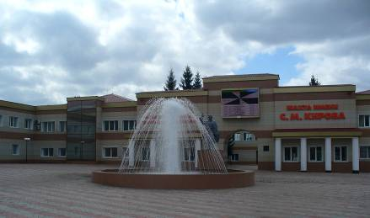
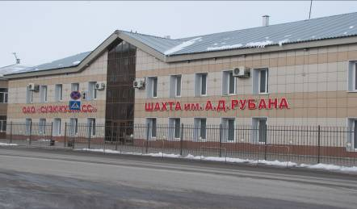
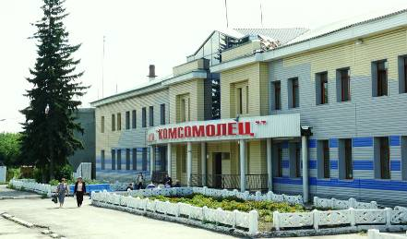
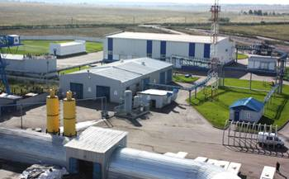
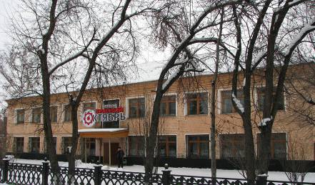
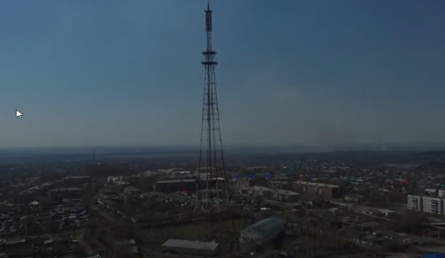
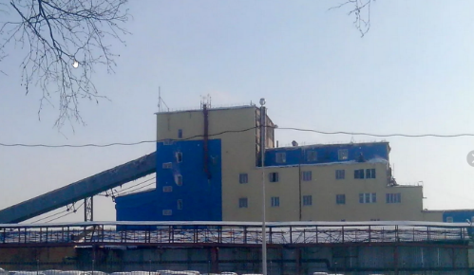
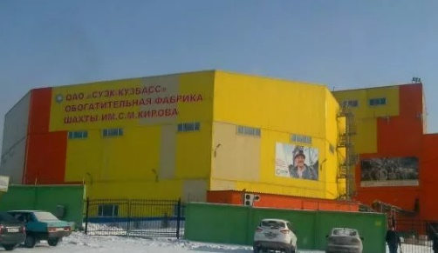
ПОТЕНЦИАЛЬНО ОПАСНЫЕ ОБЪЕКТЫ
Количество объектов
Общее количество | Потенциально-опасные | Социально-значимые | Критически-важные | Туристические маршруты
95 | 7 | 88 | 0 | -
Из них химически-опасных объектов - 2
АО «СУЭК-Кузбасс» ПЕ шахта
им. С.М. Кирова
АО «СУЭК-Кузбасс» ШУ Имени Анатолия Дмитриевича Рубана
АО «СУЭК-Кузбасс» Шахтоуправление Комсомолец ПЕ шахта Комсомолец
ООО «ММК-УГОЛЬ»
Шахта «Костромовская»
652518, г.Ленинск-Кузнецкий
ул.Кирсанова, 3
652519, г.Ленинск-Кузнецкий
ул.Шилина, 1
652519, г.Ленинск-Кузнецкий
ул.Рубинштейна, 1
652519, г.Ленинск-Кузнецкий
ул.Рубинштейна, 1
АО «СУЭК-Кузбасс» ПЕ Обогатительная фабрика Площадка обогащения угля (участок им. Комсомолец)
АО «СУЭК-Кузбасс» ПЕ Обогатительная фабрика Площадка обогащения угля (участок им. С.М.Кирова)
Филиал РТРС «Кемеровский ОРТПЦ»
ООО «Завод Красный Октябрь»
652519, г.Ленинск-Кузнецкий
ул.Суворова, 268
652500, г.Ленинск-Кузнецкий
пер.Весовой, 4
652519, г.Ленинск-Кузнецкий
ул.Рубинштейна, 1
652519, г.Ленинск-Кузнецкий
ул.Кирсанова, 3
7

Slide 8
СВЕДЕНИЯ О ЧРЕЗВЫЧАЙНЫХ СИТУАЦИЯХ,
ПРОИЗОШЕДШИХ НА ТЕРРИТОРИИ
ЛЕНИНСК-КУЗНЕЦКОГО ГОРОДСКОГО ОКРУГА
В ПЕРИОД 2018 - 2022
В период 2018-2022 года на территории Ленинск-Кузнецкого городского округа чрезвычайных ситуаций не произошло:
техногенные ЧС – 0;
природные ЧС – 0;
биолого-социальные ЧС – 0.
8

Slide 9
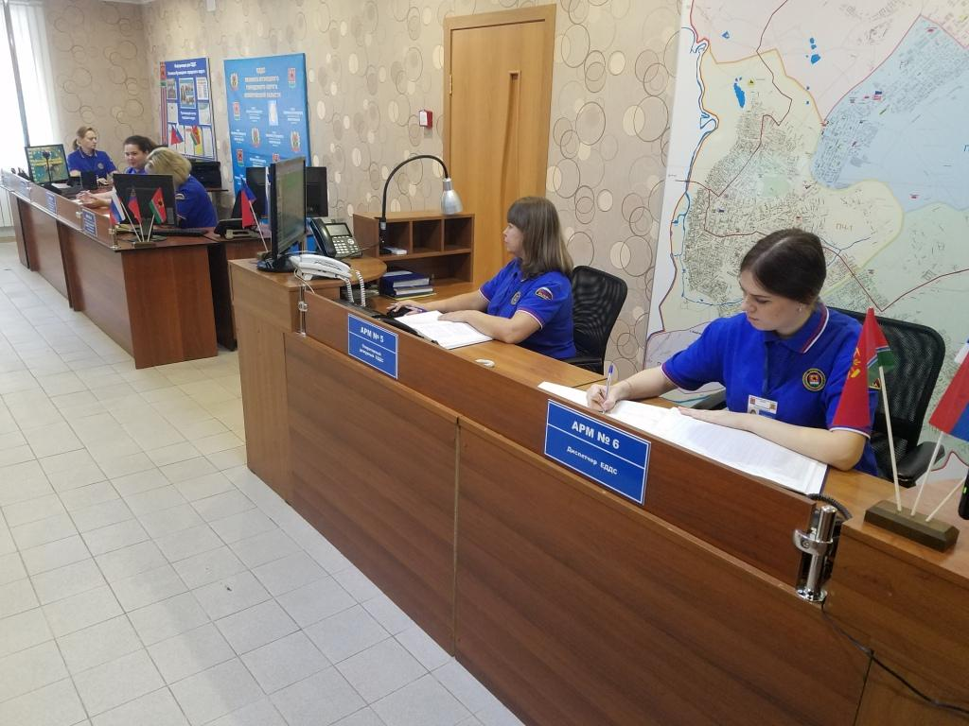
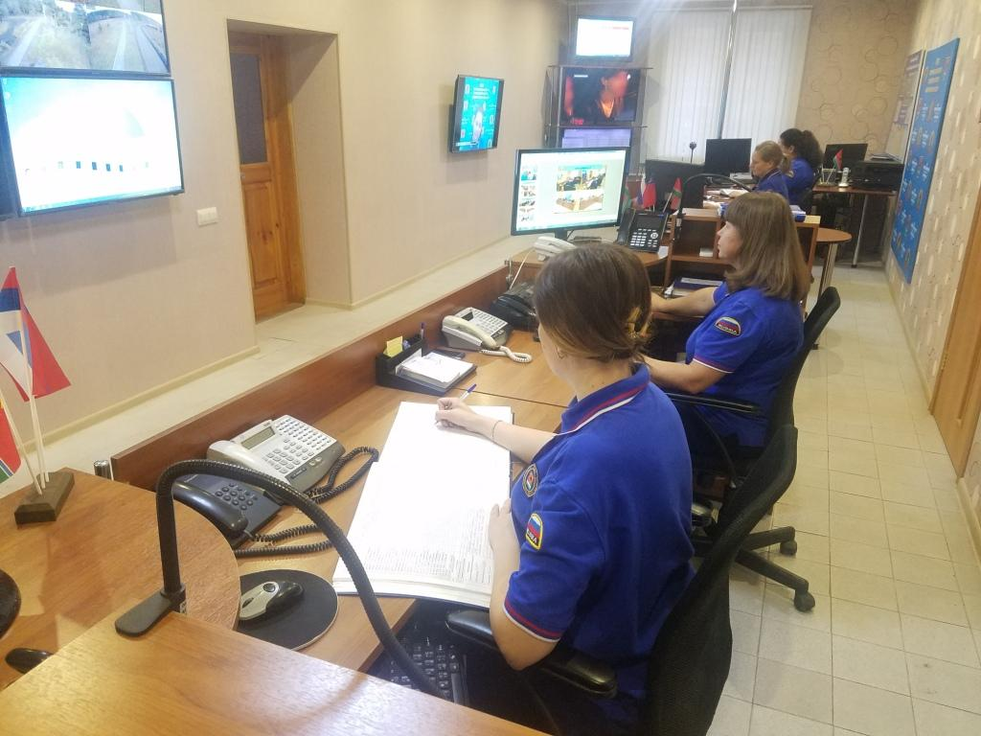
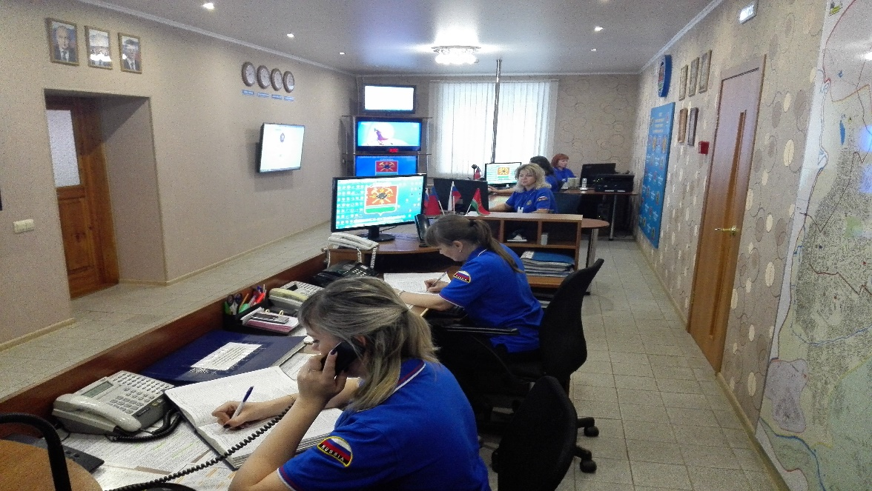
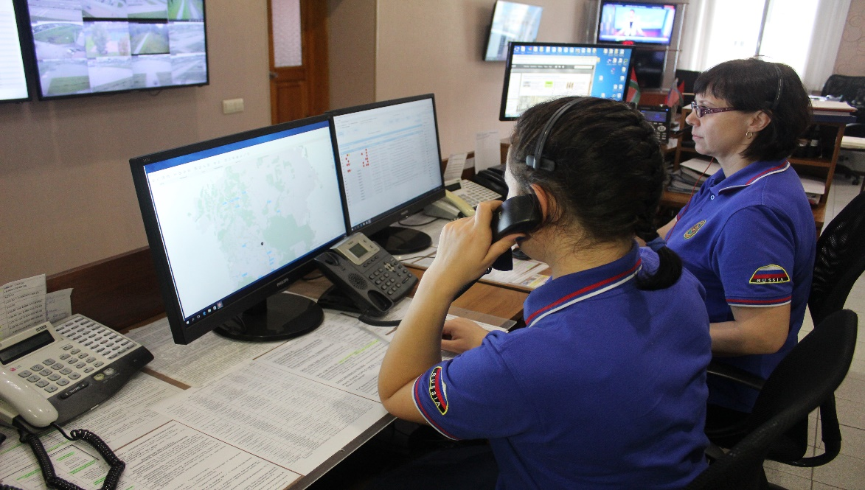
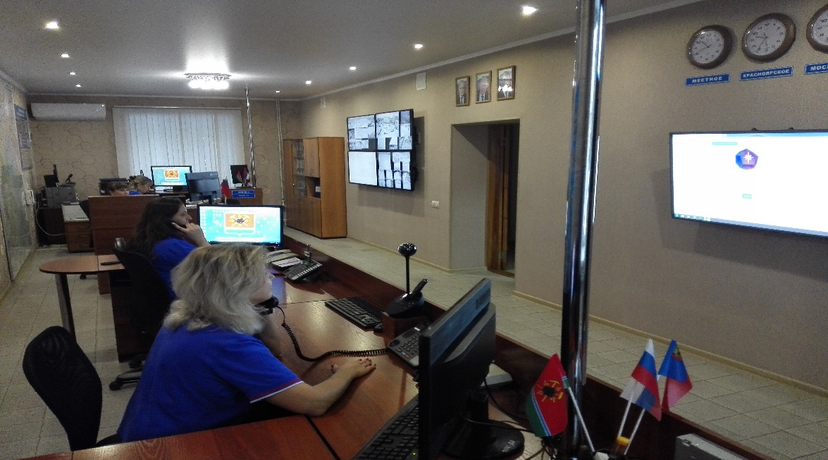
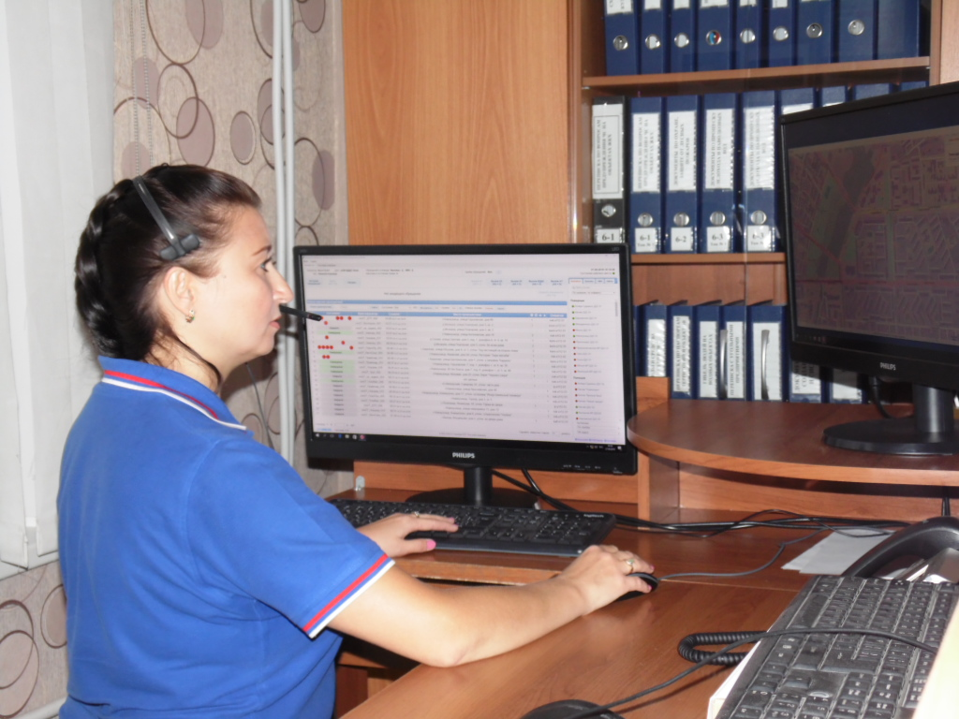
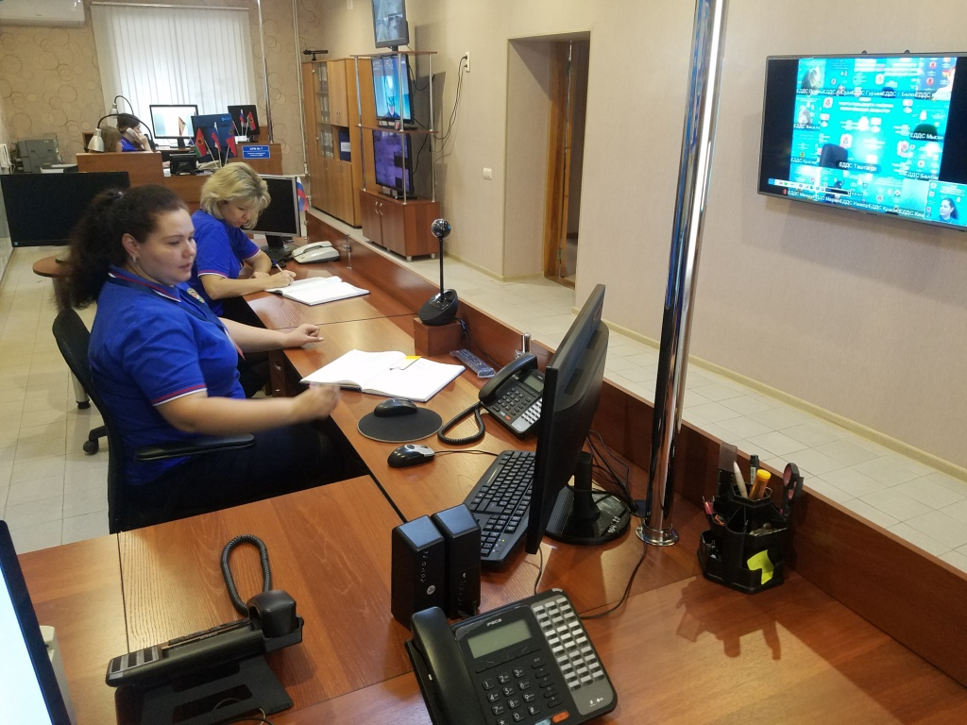
РАБОЧИЕ МЕСТА ПЕРСОНАЛА ДЕЖУРНОЙ СМЕНЫ
ЕДДС ЛЕНИНСК-КУЗНЕЦКОГО ГОРОДСКОГО ОКРУГА
АРМ старшего оперативного дежурного ЕДДС
АРМ оперативного дежурного ЕДДС
Зал оперативного управления ЕДДС
Зал оперативного управления
Зал оперативного управления
9

